Slide 1

Farm guide
Учащийся: Кирилл Корибски
Город: Москва
Дата: 2022

Slide 2
Актуальность и цель проекта:
Проблема
Цель
У многих людей дома есть какое-нибудь растение, но без правильного ухода, оно может погибнуть.
Разработать приложение с удобным и понятным интерфейсом, и большим количеством инструкций по ухаживанию за растениями.

Slide 3

Реализация
Классы:
FirstWidget
SecondWindow
ShowLiked
AddPlants
UpdatePlantsNow
ShowPlant
RoomPlants
GardenPlants
KailyardPlants
FruitAndBerryPlants
Библиотеки:
PyQt5
Os
Sys
shutil
Все классы наследованы от QMainWindow

Slide 4
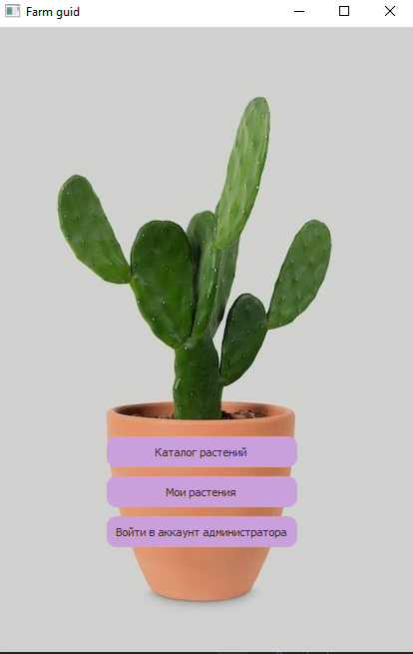
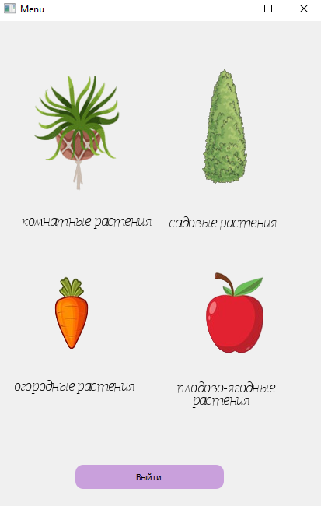
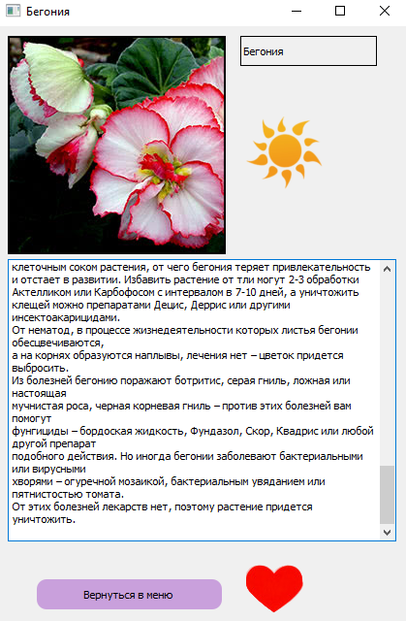
Архитектура приложения

Slide 5
Перспективы:
Добавить больше растений
Добавить комментарии
Возможность прикреплять видео

Slide 6
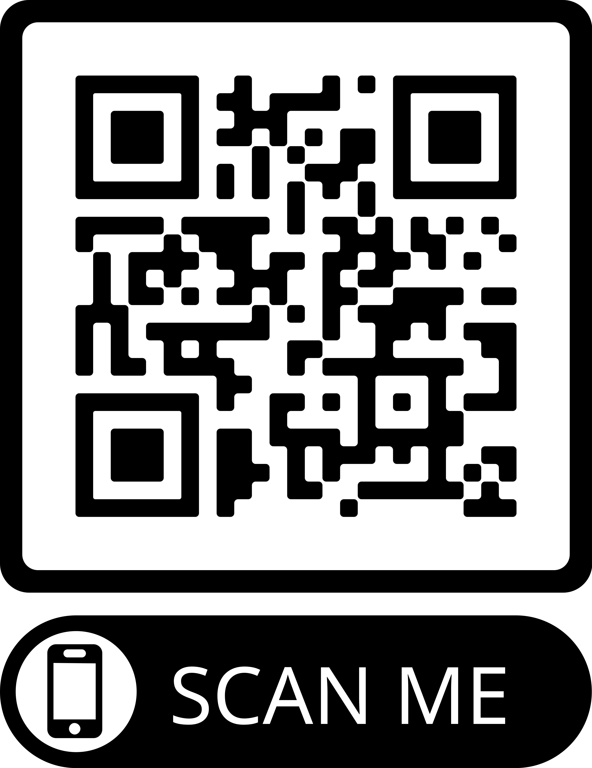
Где посмотреть?
QR код:
Ссылка на Github:
https://github.com/Vitaz-Vitaz/Farm-guide

Slide 7
Спасибо за внимание!

